Slide 1
中
国
R
P
+
开
发
者
大
赛
A
A
I
CHINA RPA+AI DEVELOPER CHALLENGE
融合 · 创新 · 创造
数据安全分析监控预警机器人

Slide 2
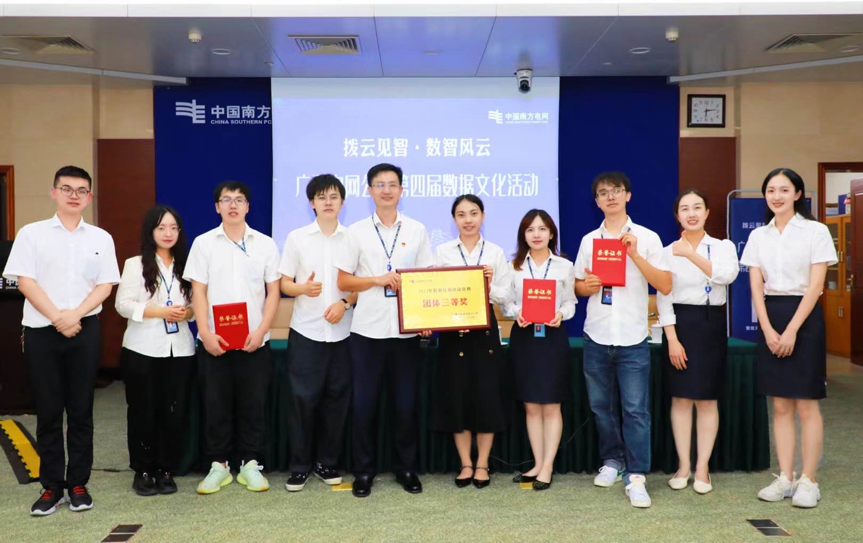
作品信息 App Information
参赛作品 entries： 数据安全分析监控预警机器人
参赛团队/个人照片
Photo
队伍名称 Team Name：广西电网RPA
队伍成员 Team Member：宁梓宏、叶林、张希翔、艾徐华、陈昭利、董贇、蒙琦、银源、张丽媛、吴明展、黄峥妍、艾洲
队伍口号 Team Slogan： 爱拼才会赢
所在单位和部门/专业 Enterprise :广西电网有限责任公司信息中心
作品应用场景 ：数据安全管理
作品应用项目：数据安全分析监控预警机器人

Slide 3
一、需求分析&背景介绍
Requirement analysis
项目背景：随着大数据时代的到来，数据已经成为与物质资产和人力资本同等重要的基础生产要素，随着数字经济的蓬勃发展及5G、人工智能等新兴技术的快速崛起，数据安全已成为电网企业重点关注的问题。公司数据安全管理工作需要对所管辖的信息系统、终端等各条件下的数据操作（如：访问、修改、删除、传输、导入、导出等）进行全面监控、分析和告警。目前存在数据量大、工作内容重复性高且繁琐，人工监控效率低等问题，需通过技术手段实现数据安全智能分析监控和预警。
项目现状：为进一步提升公司的数据防泄露能力，加强数据安全管控力度，规范数据操作方式和流程，确保数据信息安全。我们团队自主研发了数据安全分析监控预警机器人，使用RPA+AI分别对系统数据库、终端敏感信息进行实时监控、分析和告警，实现全天24小时自动化监控，缩短流程处理时间，提高了分析监控效率，降低人为监控风险。

Slide 4
一、需求分析&背景介绍
Requirement analysis
数据安全分析监控预警机器人具体分为两部分：
1、数据库行为监控告警机器人
通过有效的数据库监控方式对访问、操作数据库的行为及返回结果进行分析，针对数据库漏洞攻击、SQL 注入、风险操作等数据库风险操作产生风险记录与告警。可以定制不同的审计规则，如信任规则设置、敏感语句设置、不审计语句规则，有效的评估数据库潜在风险，进行24小时实时监控数据库用户的访问行为，而且在监控数据库活动的同时具备灵敏的告警功能。
2、终端数据防泄漏机器人
基于深度内容感知技术，对终端在使用中的数据、存储中的数据和流动中的数据进行监控，识别敏感数据，依据预先定义的策略，进行24小时实时监控特定响应的终端事件，进而达到敏感数据防护目的。最后使用OCR识别技术识别指定联系人并通过企业内部通信工具发送符合条件的预警信息。
数据库行为监控
风险行为分析
制定数据库信任规则、敏感语句设置等不同数据库审计规则进行监控
通过NLP技术判断是否发现新增、删除、导入导出等指令,并将分析结果进行分类存储
数据库行为记录
爬取记录数据库行为记录内容的信息(SQL语句、风险类型、IP等)
完成预警通知
敏感事件分析
终端敏感信息监控
通过NLP技术判断是否发现秘密、机密、绝密等关键字,并将分析结果进行分类存储
制定终端数据防泄漏策略，基于自然语言处理技术等检测方法对终端进行监控
使用OCR技术识别指定联系人并通过企业内部通信工具发送符合条件的预警信息
终端事件记录
爬取记录终端事件的敏感信息(协议类型、数据源、文件标题等)

Slide 5
数据安全管理流程业务痛点
一、需求分析&背景介绍
Requirement analysis
重复性高
每时每刻都会产生数据库行为、终端事件，人工需要重复进行监控和分析
成本高
缺乏数字化管理工具
数据库行为、终端事件每天达到数万条，人工监控和分析都会耗费极大的时间和人力资源成本
数据安全管理流程依赖人工，缺乏数字化管理工具。
六大痛点
人工处理易出错
流程处理时间长、效率低
需数据管理科、监控服务科、平台运维科3个部门共同完成对数据的监控、分析和告警，巡检频繁且数据量大，人工处理时间长、效率低。
人工每次都需要仔细对数据库行为、终端事件进行监控和分析,每天的数量达到数万条，易混淆，运维易出错
信息孤岛
部分业务系统制定了数据加密策略，但加密规则和方法“各自为阵”，无法形成高效的数据管理机制

Slide 6
二、流程建设方案
Solution Introduction
基于目前公司在数据安全管理上存在的痛点问题，我们团队着力开展RPA流程开发，结合相关AI技术，目标实现全天24小时对系统数据库、终端敏感信息进行实时监控、分析和告警。通过RPA代替人工重复性的业务操作，提高工作效率、节省人工成本。
2020
2021
2022
平台搭建
项目研发
项目上线与优化
初步建设RPA平台
业务流程需求调研
数据安全策略配置
RPA流程设计与开发
测试与容错优化
试点上线
扩充场景，完善内容

Slide 7
三、执行流程图
Execution Flow Chart
数据安全分析监控预警机器人流程对比
全流程手工执行
数字化生产力部署前
60min/次
人工监控数据库行为、终端事件
人工对数据库行为、终端事件进行筛选查询
人工对数据库行为、终端事件进行判断
手动复制粘贴数据库行为、终端事件内容
手动发生预警信息
手动选择指定联系人
登录内部通信工具
人工分析数据库行为、终端事件内容
数字化生产力部署后
机器人自动完成监控、分析、预警通知等业务流程
3min/次
自动监控数据库行为、终端事件
自动对数据库行为、终端事件进行判断
自动对数据库行为、终端事件进行分类存储
自动对数据库行为、终端事件进行分析，形成告警记录文件
自动登录内部通信工具
自动识别指定联系人并发送符合条件的预警信息

Slide 8
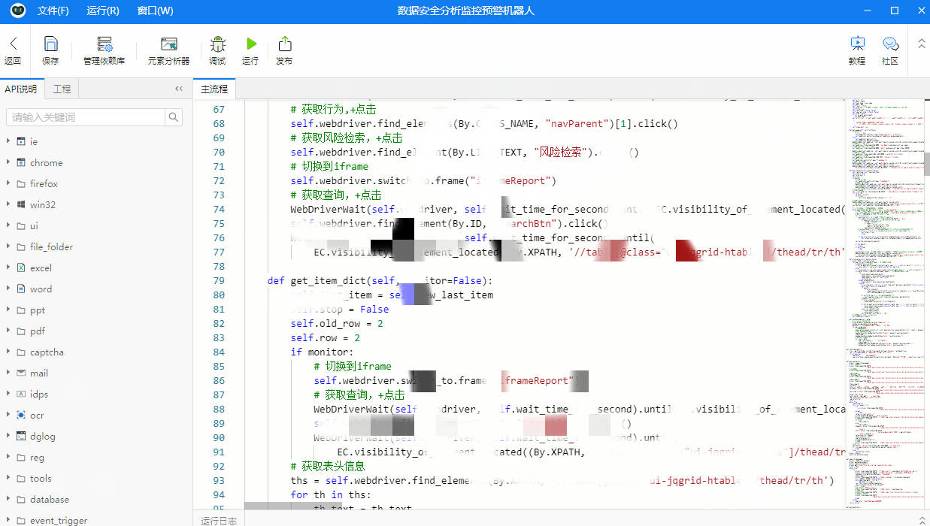
四、流程&机器人监控、管理说明
Process&Robot Orchestrator and Management
为保证运行效率和准确性，使用Python代码编写的方式进行流程的设计、调试，并通过 API 等方式编写代码调用AI组件，且可以进行代码搜索，快速定位目的代码段，为流程开发提供强大的支撑能力。
流程代码

Slide 9
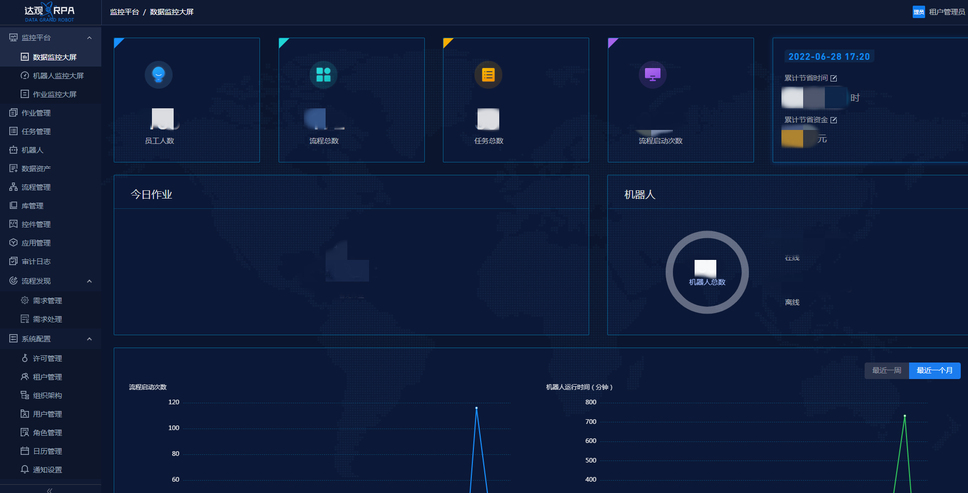
四、流程&机器人监控、管理说明
Process&Robot Orchestrator and Management
RPA监控大屏展示

Slide 10
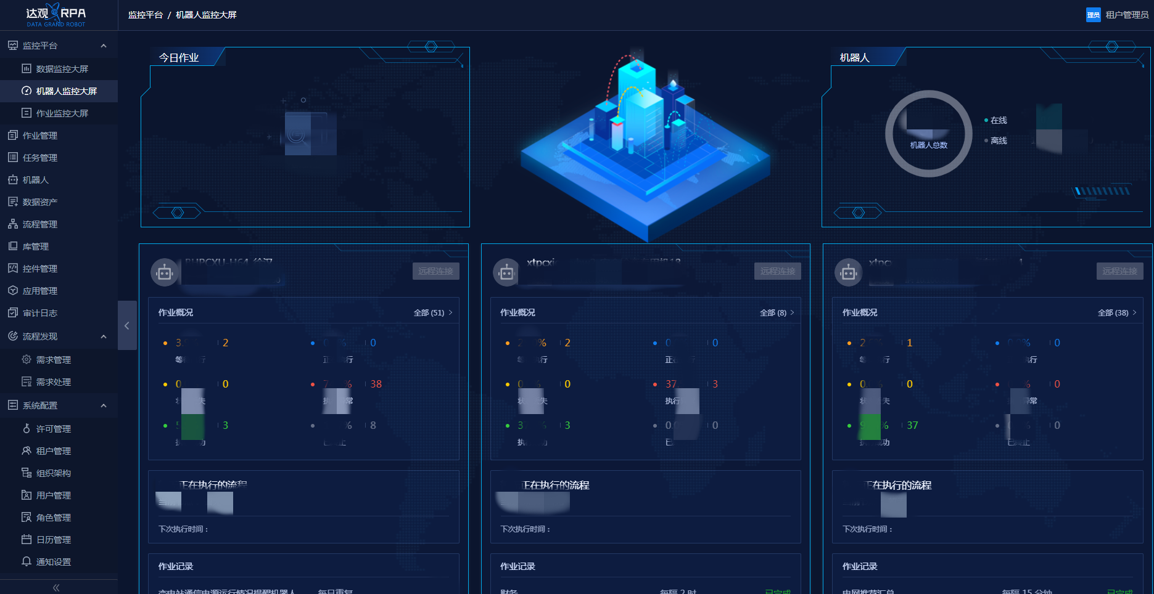
四、流程&机器人监控、管理说明
Process&Robot Orchestrator and Management
机器人监控大屏展示
机器人可视化管理、监控
可多终端发布执行作业，随时查看作业执行情况
可随时查看机器人运行状态、作业进度

Slide 11
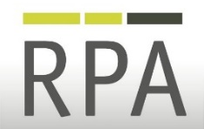
五、模式和技术创新性
Mode and Technological Innovation
应用主流的人工智能核心技术来构建系统，一方面保障系统能切实有效的提升流程效率，另一方面也贯彻了应用前瞻性的技术手段来提升竞争力的思想。
人工智能
五大核心技术
计算机视觉
机器学习
自然语言理解
RPA机器人
语音识别
项目中使用了4项人工智能核心技术
数据安全分析监控预警机器人
提升
便捷性
降低
风险
优化
流程
沉淀
能力

Slide 12
五、模式和技术创新性
Mode and Technological Innovation
使用RPA技术替代传统人力对系统数据库、终端敏感信息进行实时监控、分析、告警，实现全天24小时监控
结合NLP技术对告警信息进行语义层级的修正，对日志进行解释，若发现imp/exp、mysqldump等导入导出指令及时进行告警、定位；
使用ocr识别技术，支持验证码登陆；识别内部通信工具界面信息，锁定指定联系人。
将RPA机器人与AI技术相结合，通过RPA机器人技术替代传统人工对系统数据库、终端敏感信息进行实时监控、分析、告警，设定定时任务，实现全天24小时监控。结合NLP技术对日志进行解释，及时进行告警、定位，形成告警记录文件，再使用OCR识别技术识别指定联系人并发送符合条件的预警信息。

Slide 13
六、方案价值与收益
Solution Value and Revenue
60分钟
降本增效
更快速
更高效
效率提升
20倍
3分钟
原业务流程由数据管理科、监控服务科、平台运维科3个部门的6名员工共同完成对数据的监控、分析、告警，每隔两小时人工对告警事件轮巡一次，每次分析＞3000台终端、＞20个信息系统数据库的告警事件，每次分析＞60分钟，每天处理＞10000条告警事件，人工工作效率低。
现流程运用RPA+AI的方式代替 3个部门的6名员工处理数据的监控、分析、告警的流程，平均可节省6人天，ROI高达3600%，单次流程处理时间从60分钟缩短为3分钟 ，效率提升20倍；并且可以实现24小时循环监控，发现新告警可以及时通知相关负责人，将数据准确度提高至 100% 。
人工用时
RPA用时
95-100%
100%
更准确
准确率提升至
100%
人工准确率
RPA准确率
约10000元/月
更低成本
成本降低
约2000元/月
80%
业务人员平均成本
RPA
平均成本

Slide 14
六、方案价值与收益
Solution Value and Revenue
流程自动化
使用RPA代替人与业务系统进行交互，自动化执行业务流程中的一系列处理动作，还原人的操作场景，从端到端实现自动化运维。
流程普适性
该流程适用于所有企业的数据安全管理工作，具有普适性的特点。
RPA+AI
为您提供更智能的办公机器人
推进企业数字化转型
引入RPA+AI技术，将新一代数字技术与业务场景深度融合，实现业务管理过程数字化和业务成果数字化。促进广西电网公司数据安全管理业务方式的变革，助力企业数字化转型，为南方电网公司数字化转型和数字电网建设贡献力量。

Slide 15
七、项目可推广性
Project Scalability
其他省公司推广
根据公司发布的数据安全管理细则，各单位都需要对所管辖的信息系统、网络、终端等各条件下的数据访问、修改、删除、传输、导入、导出等操作进行全面监控、审计，本项目的建设具备可复用性，可在其他省公司广泛推广。
01
同领域推广
02
随着当今数据盗用、隐私泄露等问题的日益凸显，国家在保护敏感、涉密数据安全方面不断完善法律法规，对企业数据安全提出更高、更严的要求，本项目的建设具备在同领域企业推广的价值，提升企业数据安全保障机制。
“业务+技术”双轮驱动提升企业数字化管理能力
“RPA+AI”全天候监控，充分保障数据信息安全
“助力业务流程标准化，提高公司流程标准化能力
“推动企业技术创新，培养数字化员工

Slide 16
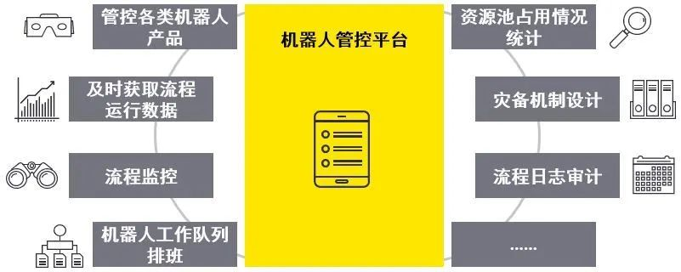
八、未来建设蓝图
Blueprint for future construction
基于数据安全分析监控预警机器人项目的建设成果，计划2022年下半年对现有的数据安全分析自动化项目进行升级，实现企业数据安全智慧化和智能化管理；并在未来一两年着手开展自动化COE建设，持续推进数字电网建设，进一步夯实数字化基础，深化业务数字化应用，增强对电网的驾驭能力，支撑构建新型电力系统，促进能源产业价值链整合，开拓能源生态系统服务新格局，助力公司战略转型和高质量发展。
现有项目升级
自动化COE建设
2022年下半年将基于现有的数据安全分析监控预警机器人，对数据管理部门开展业务需求调研，拓展应用场景、扩大应用范围，实现对现有项目的升级，全面提升数据安全智慧化和智能化管理。
建设自动化COE，实现RPA集团化部署，建立公司整体可持续的自动化能力，充分提升规模化生产效能，推动数字化转型升级。

